Slide 1
METEO-RISK AI
01 DÉTECTER
Météo + capteur IoT + prévisions
AI Flood Early Warning & Incident Management
De la détection hydrométéorologique à la clôture automatique de l’incident
02 DÉCIDER
Risk score + classification IA
03 AGIR
Incident + intervention + notifications
04 CLÔTURER
Recovery + rapport IA + traçabilité
Casablanca • Prototype opérationnel • 2026
METEO-RISK AI • AI Flood Early Warning & Incident Management
Projet de démonstration

Slide 2
Le problème à résoudre
02
Une gestion d’alerte inondation souvent fragmentée, lente et difficile à tracer.
DONNÉES DISPERSÉES
DÉCISION TARDIVE
SUIVI PEU TRAÇABLE
Météo, prévisions, niveau d’eau et observations terrain ne sont pas toujours réunis dans une vue unique.
Sans scoring automatique, la qualification du risque dépend d’analyses manuelles et de seuils isolés.
Alertes, interventions, historique, récupération et rapports peuvent être répartis entre plusieurs outils.
Objectif du projet
Créer une chaîne de décision continue :
Données → Risque → Alerte → Incident → Intervention → Recovery → Clôture → Rapport
METEO-RISK AI • AI Flood Early Warning & Incident Management
Projet de démonstration

Slide 3
Architecture de la solution
03
Un pipeline automatisé qui combine données, logique métier, IA, stockage et communication.
1
2
3
4
5
6
COLLECTE
→
ANALYSE
→
DÉCISION
→
OPÉRATIONS
→
TRAÇABILITÉ
→
COMMUNICATION
API météo Capteur IoT simulé
Fusion des données Risk Score
LOW / MEDIUM HIGH / CRITICAL
Incident Intervention
MongoDB Historique
Dashboard Slack + Gmail
Principe clé : une seule source de vérité pour l’état courant de l’incident.
METEO-RISK AI • AI Flood Early Warning & Incident Management
Projet de démonstration

Slide 4
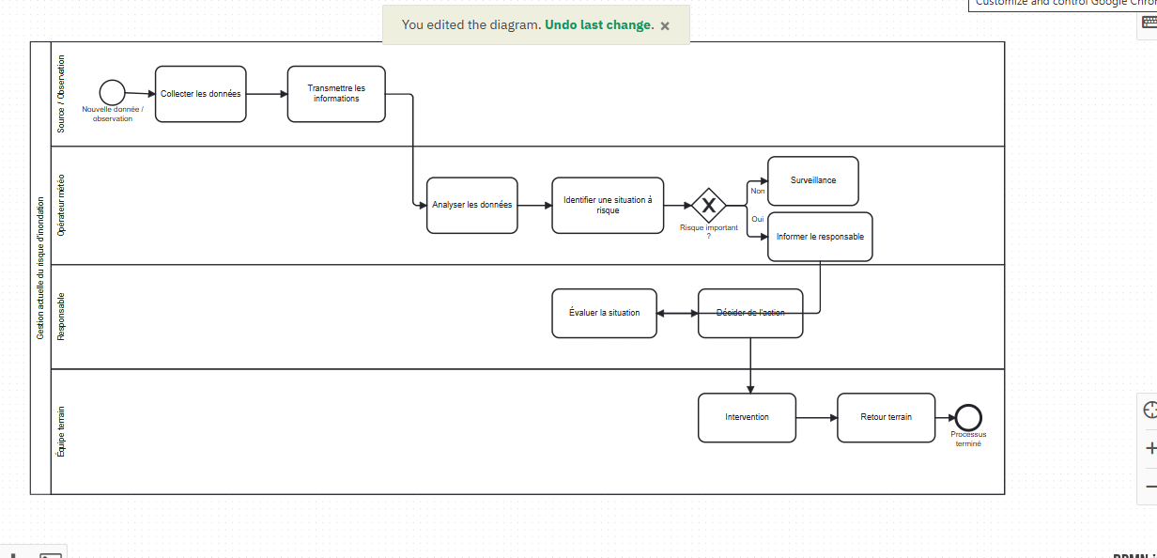
Processus initial — AS-IS
04
Le BPMN met en évidence les étapes manuelles et les points de décision avant automatisation.
BPMN AS-IS
METEO-RISK AI • AI Flood Early Warning & Incident Management
Projet de démonstration

Slide 5
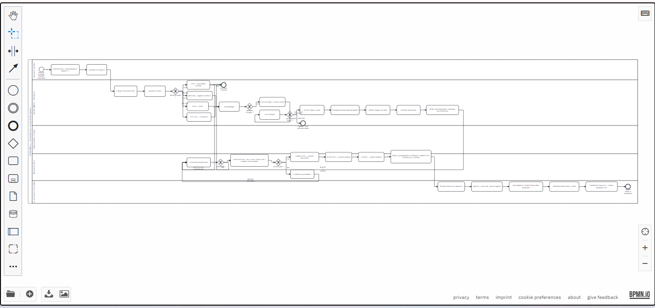
Processus cible — TO-BE
05
Le processus final couvre la surveillance, l’incident, l’intervention, la récupération et le rapport.
BPMN TO-BE FINAL
METEO-RISK AI • AI Flood Early Warning & Incident Management
Projet de démonstration

Slide 6
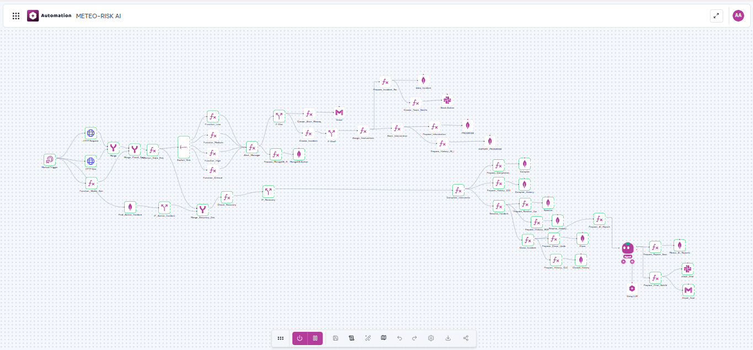
Workflow d’automatisation METEO-RISK AI
06
Orchestration complète : collecte, analyse du risque, incident, intervention, recovery, clôture et notifications.
METEO-RISK AI • AI Flood Early Warning & Incident Management
Projet de démonstration

Slide 7
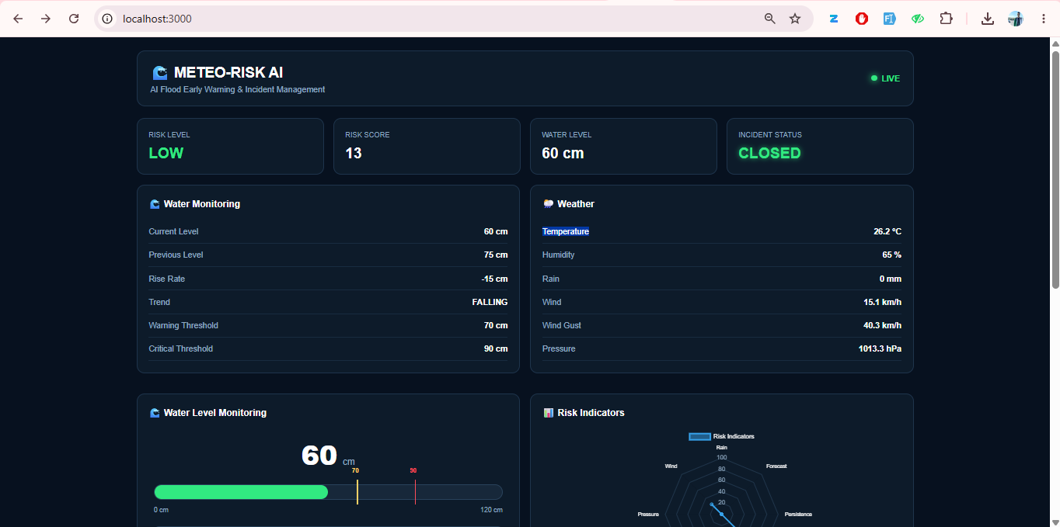
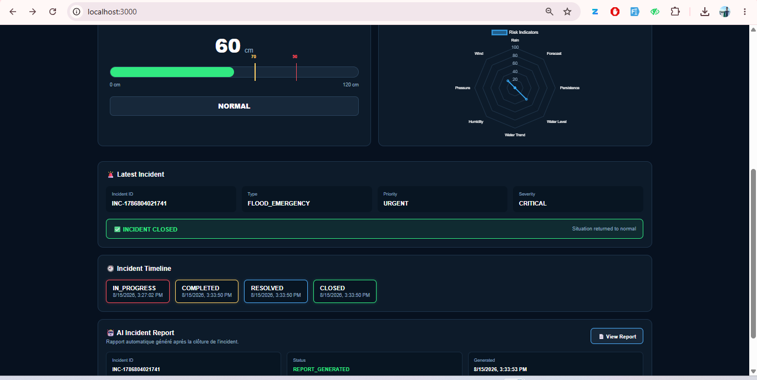
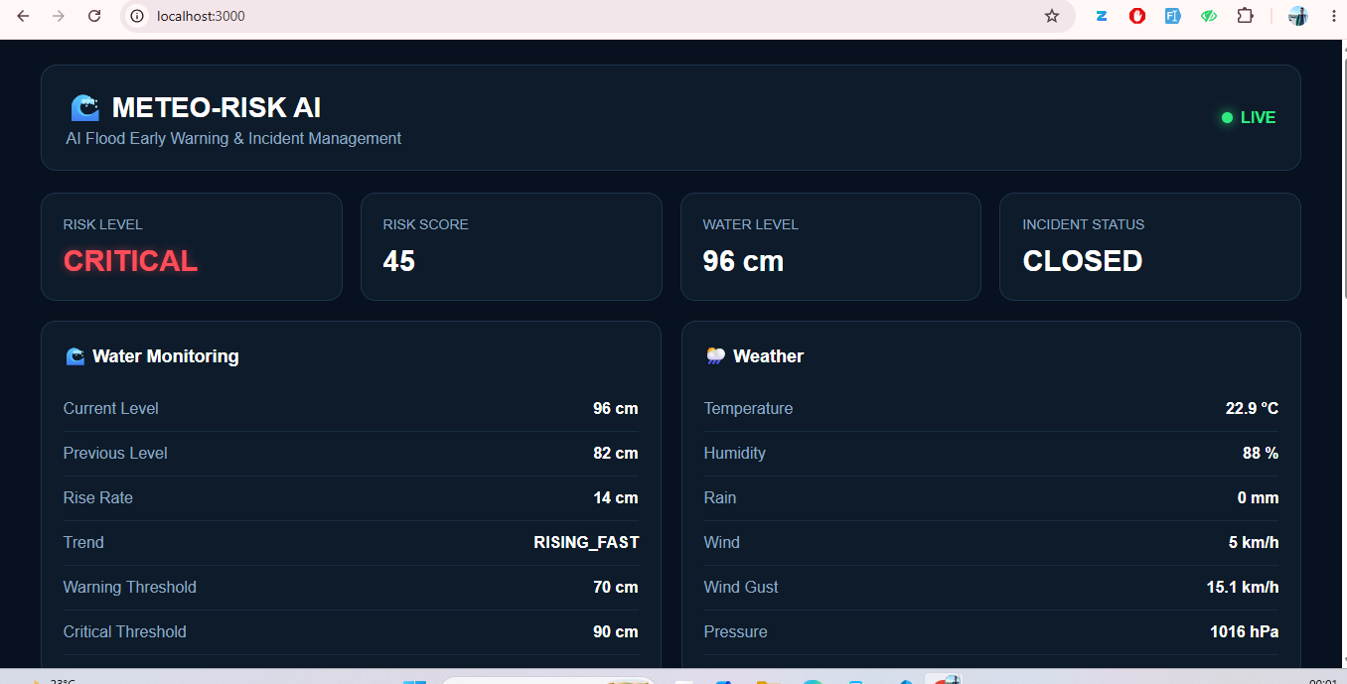
Dashboard opérationnel — état final
07
Vue consolidée après récupération : risque LOW, niveau d’eau normalisé, incident CLOSED et rapport IA disponible.
SYNTHÈSE & MONITORING
INCIDENT, TIMELINE & RAPPORT IA
METEO-RISK AI • AI Flood Early Warning & Incident Management
Projet de démonstration

Slide 8
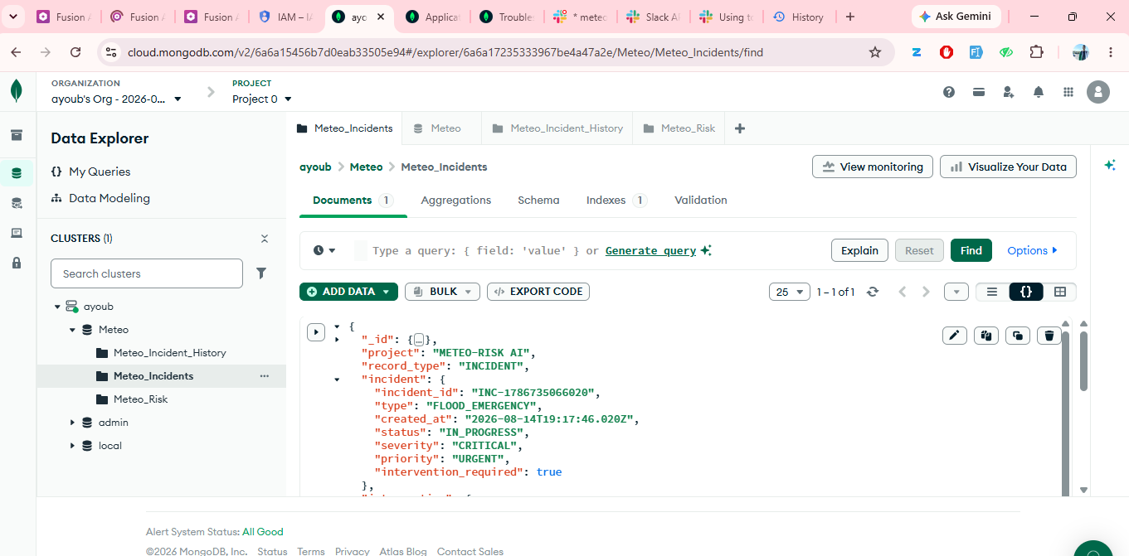
Traçabilité et persistance MongoDB
08
Chaque incident conserve son identité, son intervention, son état et son historique.
MONGODB
INCIDENT ID
Identifiant unique conservé pendant tout le cycle.
HISTORIQUE
IN_PROGRESS → COMPLETED → RESOLVED → CLOSED
AUDIT
Données météo, capteur, récupération et rapport.
METEO-RISK AI • AI Flood Early Warning & Incident Management
Projet de démonstration

Slide 9
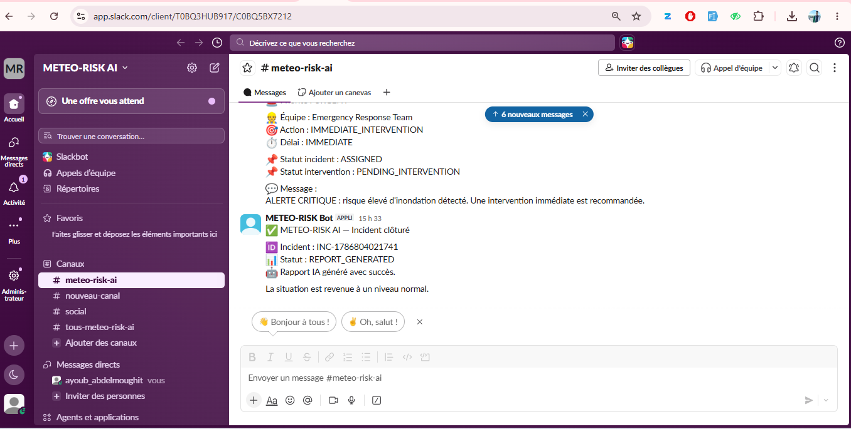
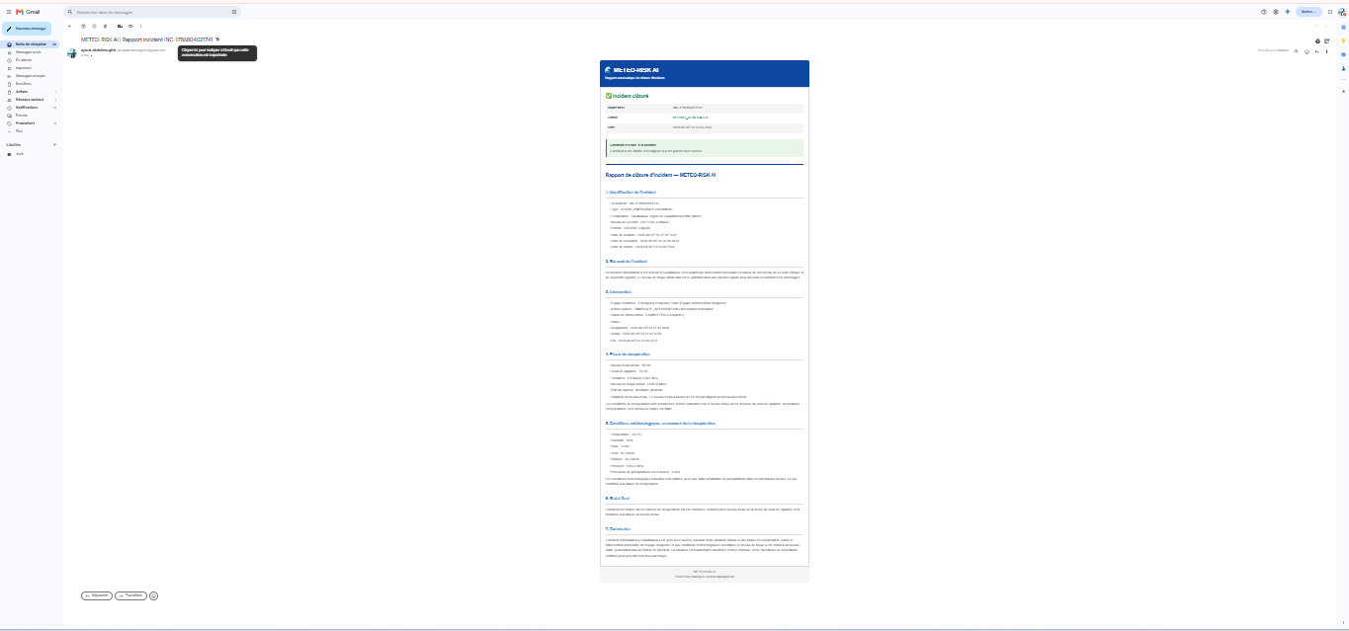
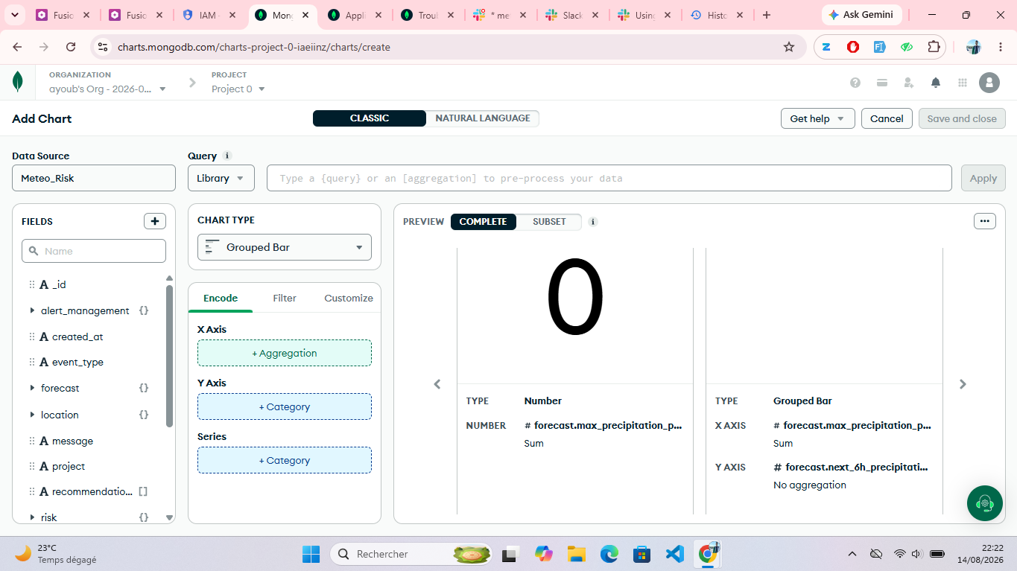
Notifications multicanales
09
Les équipes reçoivent l’information au bon moment, avec le bon niveau de priorité.
SLACK
GMAIL
Alerte • Affectation • Recovery • Clôture • Rapport IA
METEO-RISK AI • AI Flood Early Warning & Incident Management
Projet de démonstration

Slide 10
Scénario de démonstration validé
10
Un incident CRITICAL est suivi jusqu’au retour à la normale.
15:15
+
15:30
✓
AI
CRITICAL
INTERVENTION
RECOVERY
CLOSED
REPORT
→
→
→
→
95 cm RISING_FAST
Emergency Response Team IMMEDIATE
60 cm FALLING
Risk LOW Intervention COMPLETED
Rapport de clôture généré automatiquement
Résultat : l’incident garde le même ID jusqu’à la clôture, puis le système produit et diffuse le rapport final.
METEO-RISK AI • AI Flood Early Warning & Incident Management
Projet de démonstration

Slide 11
Valeur apportée
11
METEO-RISK AI transforme une suite d’outils en processus opérationnel cohérent.
RÉACTIVITÉ
COORDINATION
TRAÇABILITÉ
Détection et classification automatiques pour accélérer la prise de décision.
Même statut partagé entre dashboard, base, notifications et équipes.
Historique complet de l’incident et rapport de clôture généré par IA.
Prochaines évolutions
VISION
• Remplacer le capteur simulé par un capteur IoT réel • Ajouter plusieurs zones et capteurs • Calibrer le score avec des données historiques • Ajouter cartes, prévisions avancées et KPI opérationnels
Un centre de commandement intelligent pour anticiper, agir et apprendre de chaque incident.
METEO-RISK AI • AI Flood Early Warning & Incident Management
Projet de démonstration

Slide 12
12
METEO-RISK AI
Détecter plus tôt. Décider plus vite. Tracer chaque action.
Prototype démontré : collecte → scoring → alerte → incident → intervention → recovery → clôture → rapport IA.
MERCI — QUESTIONS ?
METEO-RISK AI • AI Flood Early Warning & Incident Management
Projet de démonstration

